Slide 1

期中專案 - 剪刀石頭布
第32組
107370134 林紀緯
108AB0008 江大衞
108820016 郭梓琳

Slide 2
遇到的困難
圖片路徑讀取（需用相對路徑） / 圖片若沒有先resize程式會跑很久（效率差）
小組合作時，套件版本不同導致執行失敗（都先自己跑一次train，儲存新的模型）
SIFT辨識不順利
特徵數太少，無法做kmeans演算法（加判斷，在特徵值太少時就直接丟exception出來）
k 值的選擇 （資料類別乘以 10為佳）
variance 回傳觀察值與中心點、 distance 觀察值與中心點的距離，可能會有失真問題（使用 kmeans2 方法）
Notes:
在讀取我們自己拍的照片時，原本想用絕對路徑來讀取，感覺比較清楚，但卻不成功。後來才發現要寫相對路徑才可以
在小組合作時，發現因不同人的套件版本不同，所以打包好的模型可能不相容，最好是都先自己跑一次train，儲存新的模型，再跑猜拳程式
SIFT有時會無法執行，有時又可以，我們一直找不到哪裡有問題，後來發現是因為我們的照片特徵值太小無法進行SIFT辨識。所以後來加了一個判斷，在特徵值太少時就直接丟exception出來

Slide 3
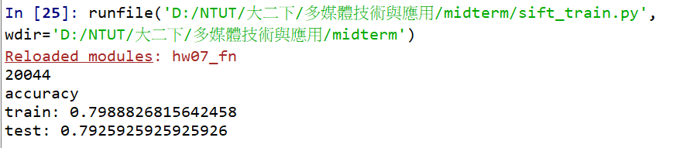
程式執行的結果
SIFT 辨識

Slide 4
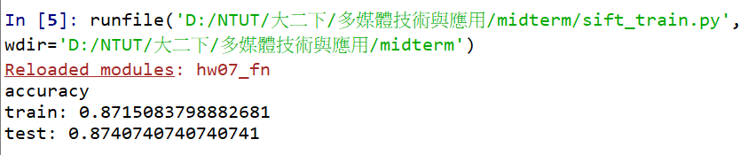
程式執行的結果
HOG 辨識

Slide 5
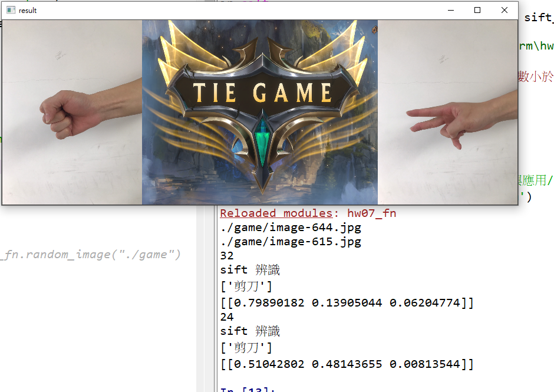
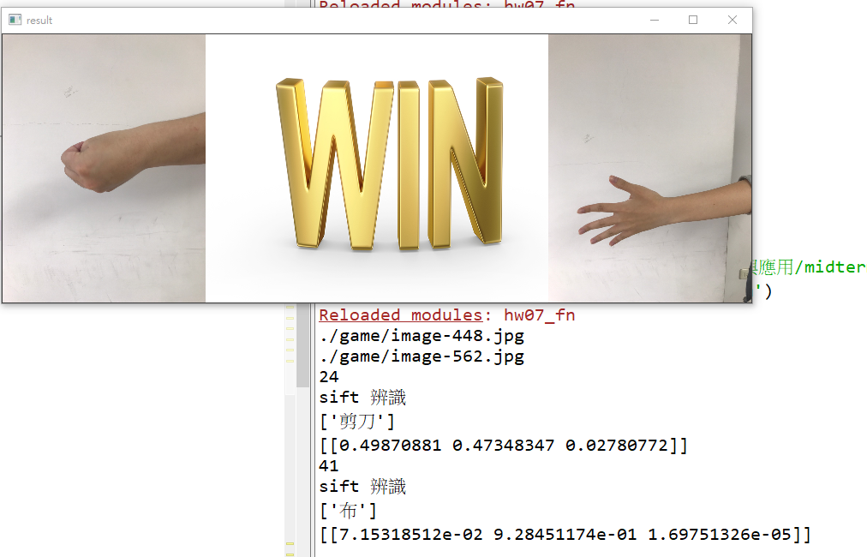
程式執行的結果
SIFT 猜拳 –執行結果幾乎皆錯誤

Slide 6
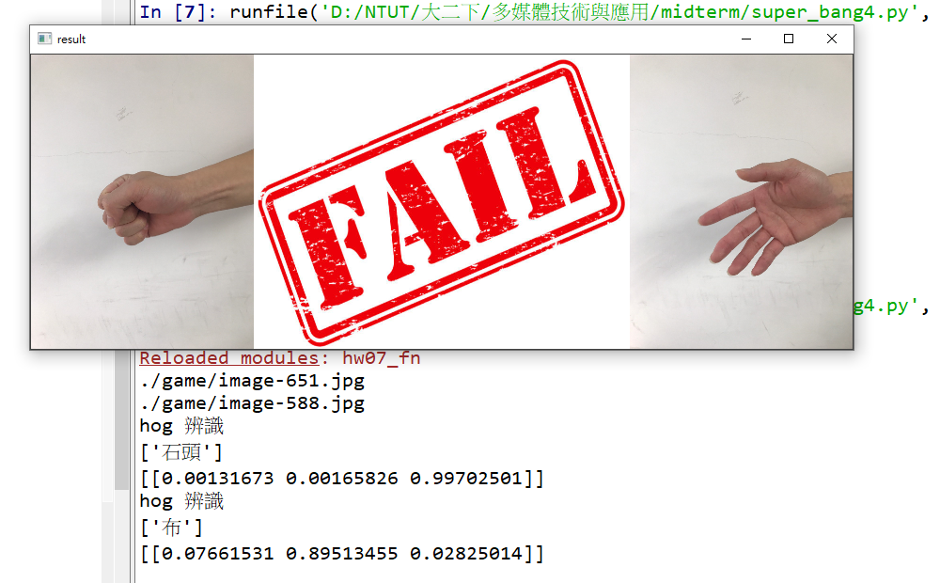
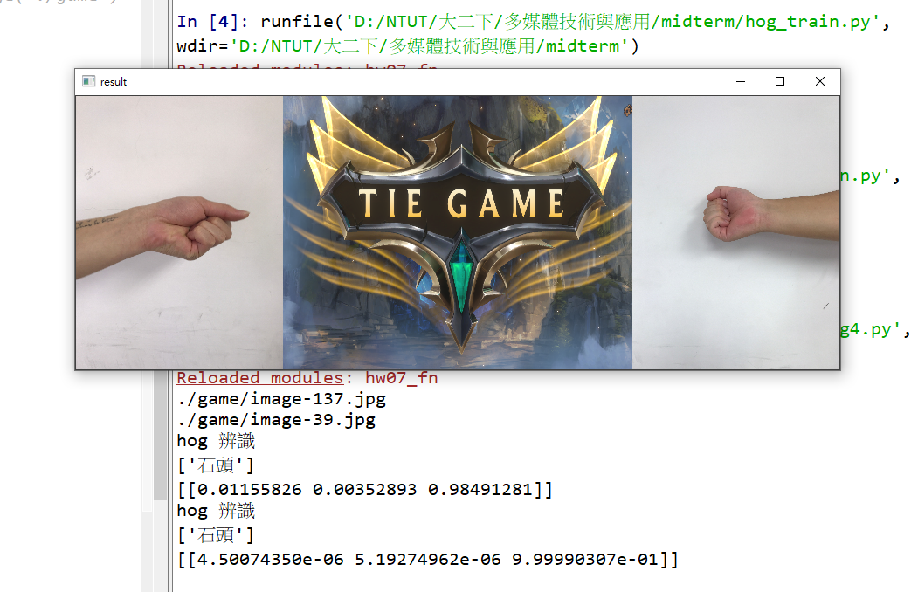
程式執行的結果
HOG 猜拳 –執行結果皆能正確辨識

Slide 7
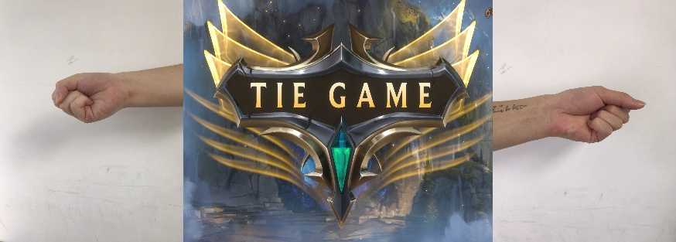
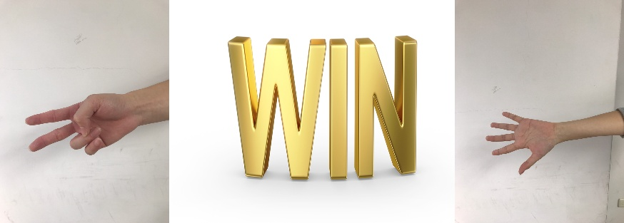
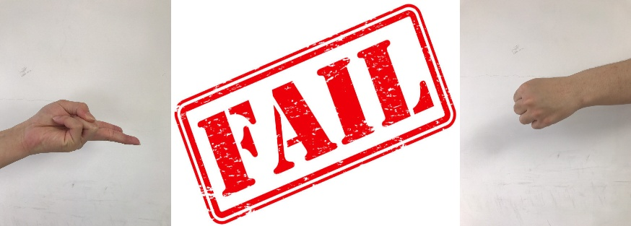
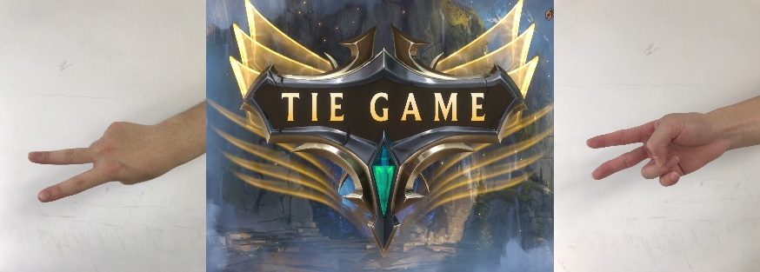
程式執行的結果
更多HOG 猜拳

Slide 8
討論分析
剪刀石頭布 專案
使用SIFT-- 準確率很低，幾乎都判別為「剪刀」。
我們認為正因為 SIFT 對光影、旋轉的判別較為寬鬆，所以可能反而容易三種都被視為一樣的手勢。而且因為SIFT在辨識時的kmeans每次是隨機的，所以丟進去的隨機一張圖和訓練時所用的kmeans不同，因而很難有對的判斷。
使用HOG -- 非常準確
HOG是對邊緣進行辨識。剪刀、石頭、布的手勢邊緣除了在剪刀及布平面的情況下比較相似以外，其他都有明顯的差異。
Notes:
原本我們認為猜拳時，手會有不同的角度及光影的變化，應該用SIFT來做辨識會比較好，所以我們就先做了SIFT。結果SIFT的辨識率其實不高，幾乎都無法正確辨識出圖片。後來我們就改用HOG來試試看，發現它辨識的很準確，幾乎是百分之百正確。

Slide 9
HOG+SVM情境與原因
情境：手語辨識
原因：
手語的手勢有固定標準，並且每個手勢之間有明顯差異，每個都有其相對應的意思
HOG對手勢邊緣的判斷蠻準確的
沒有隨機取值(ex: kmeans)的問題
Notes:
從剪刀石頭布的專案練習可以發現，HOG對手勢邊緣的判斷還是很準確的，只要資料集夠龐大，我們認為應該都能正確辨識出其手勢的字義。

Slide 10
謝謝大家

